Slide 1

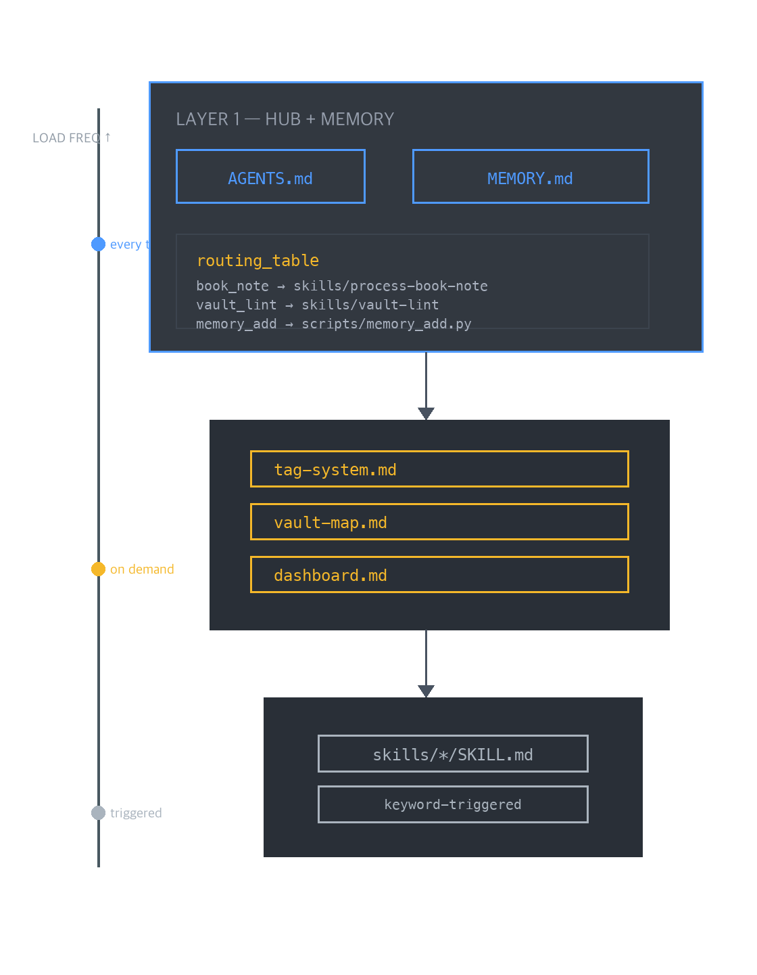
KNOWLEDGE SYSTEM
llmwiki
Architecture & Philosophy — LLM이 매 턴 신뢰하며 읽는 볼트 운영체계
Yangha Park
2026.05
v1.1 · 2026-05-13

Slide 2

01 / PARADIGM
왜 노트 시스템을 다시 설계해야 하는가
HUMAN-OPTIMIZED SYSTEMS
LLM-OPTIMIZED: LLMWIKI
PARA
Zettelkasten
BASB
llmwiki
단일 사용자 — 한 사람의 시선·기억·습관에 최적화
매 턴 LLM이 읽는다 — 컨텍스트 = 토큰 비용
폴더 위계 + 백링크 + MOC — 인간 탐색 패턴 기반
잘못된 라우팅 1번 = 무관한 파일 2~3개 오픈
비용 구조 단순 — 읽기 비용 = 0
표기 불일치 1곳 = 다른 노트 검색 정확도 저하
표기 불일치 — 사람은 문맥으로 보정
로드 빈도 × 추상도로 3-Layer 분리 필요
같은 자료를 담더라도 — 사람을 위한 시스템과 LLM이 매 턴 신뢰하며 읽는 시스템은 다른 형상으로 수렴한다.

Slide 3

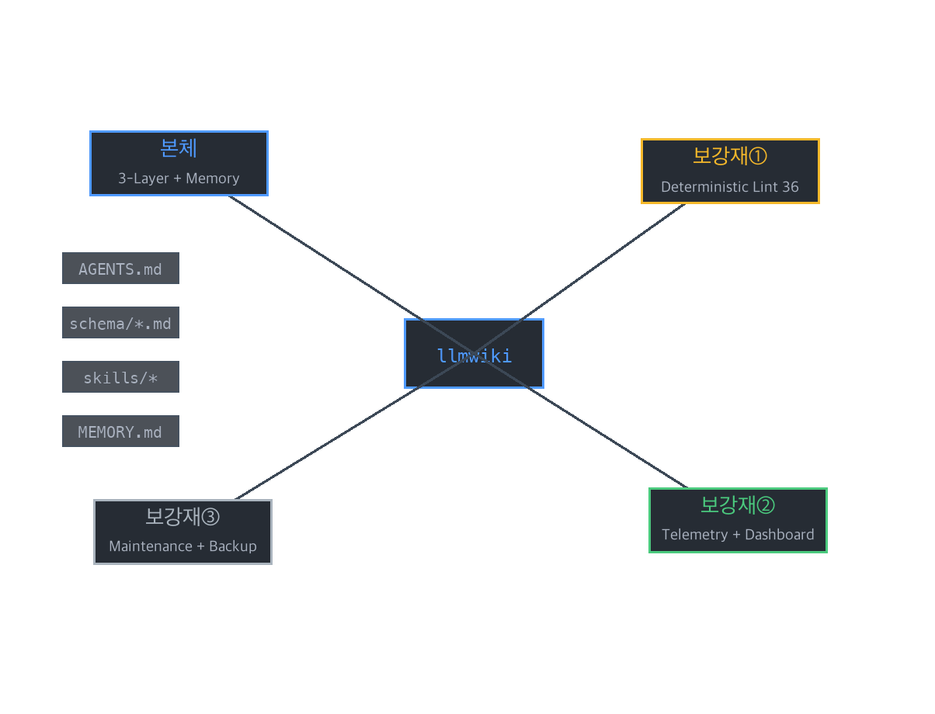
02 / CORE CONCEPT
llmwiki = 본체 + 운영 루프
llmwiki = 본체 + 보강재① + 보강재②+
본체 — 3-Layer Notes
Hub · Maps · Skills · Memory 로드 빈도와 추상도에 따라 분리된 노트 계층
보강재① — Deterministic Lint
구조적 부패를 결정적으로 차단 36개 정적 검사 · AUTOGEN drift · dashboard signature
보강재② — Telemetry & Dashboard
행동적 부패를 운영 신호로 전환 읽힘·상태·그래프 신호 → dashboard-metrics.json

Slide 4

03 / ARCHITECTURE
3-Layer Architecture
LAYER 1 — HUB
매 턴 로드 (Every Turn)
L1
Hub + Memory (가장 좁고, 가장 자주)
모든 규칙을 한 곳에 넣으면 토큰이 낭비된다. Hub는 불변 규칙과 라우팅 테이블 + vault-local memory를 담아 매 턴 자동으로 컨텍스트에 주입된다.
LAYER 2 — MAPS
L2
Maps (참조 데이터)
LOAD FREQUENCY ↑
라우팅 시 로드 (On Demand)
태그 카탈로그, 폴더 배치 트리 등 자주 바뀌지 않지만 라우팅이 필요할 때만 펼쳐 보는 참조 데이터. 작업당 최대 3개까지만 로드된다.
L3
Skills (가장 넓고, 가장 드물게)
LAYER 3 — SKILLS
특정 작업(예: 책 노트 만들기, 클리핑 가공, 글쓰기)을 위한 독립된 실행 워크플로우. 키워드 매칭이 없으면 호출되지 않아 컨텍스트를 보호한다.
키워드 트리거 시 로드 (Keyword)

Slide 5
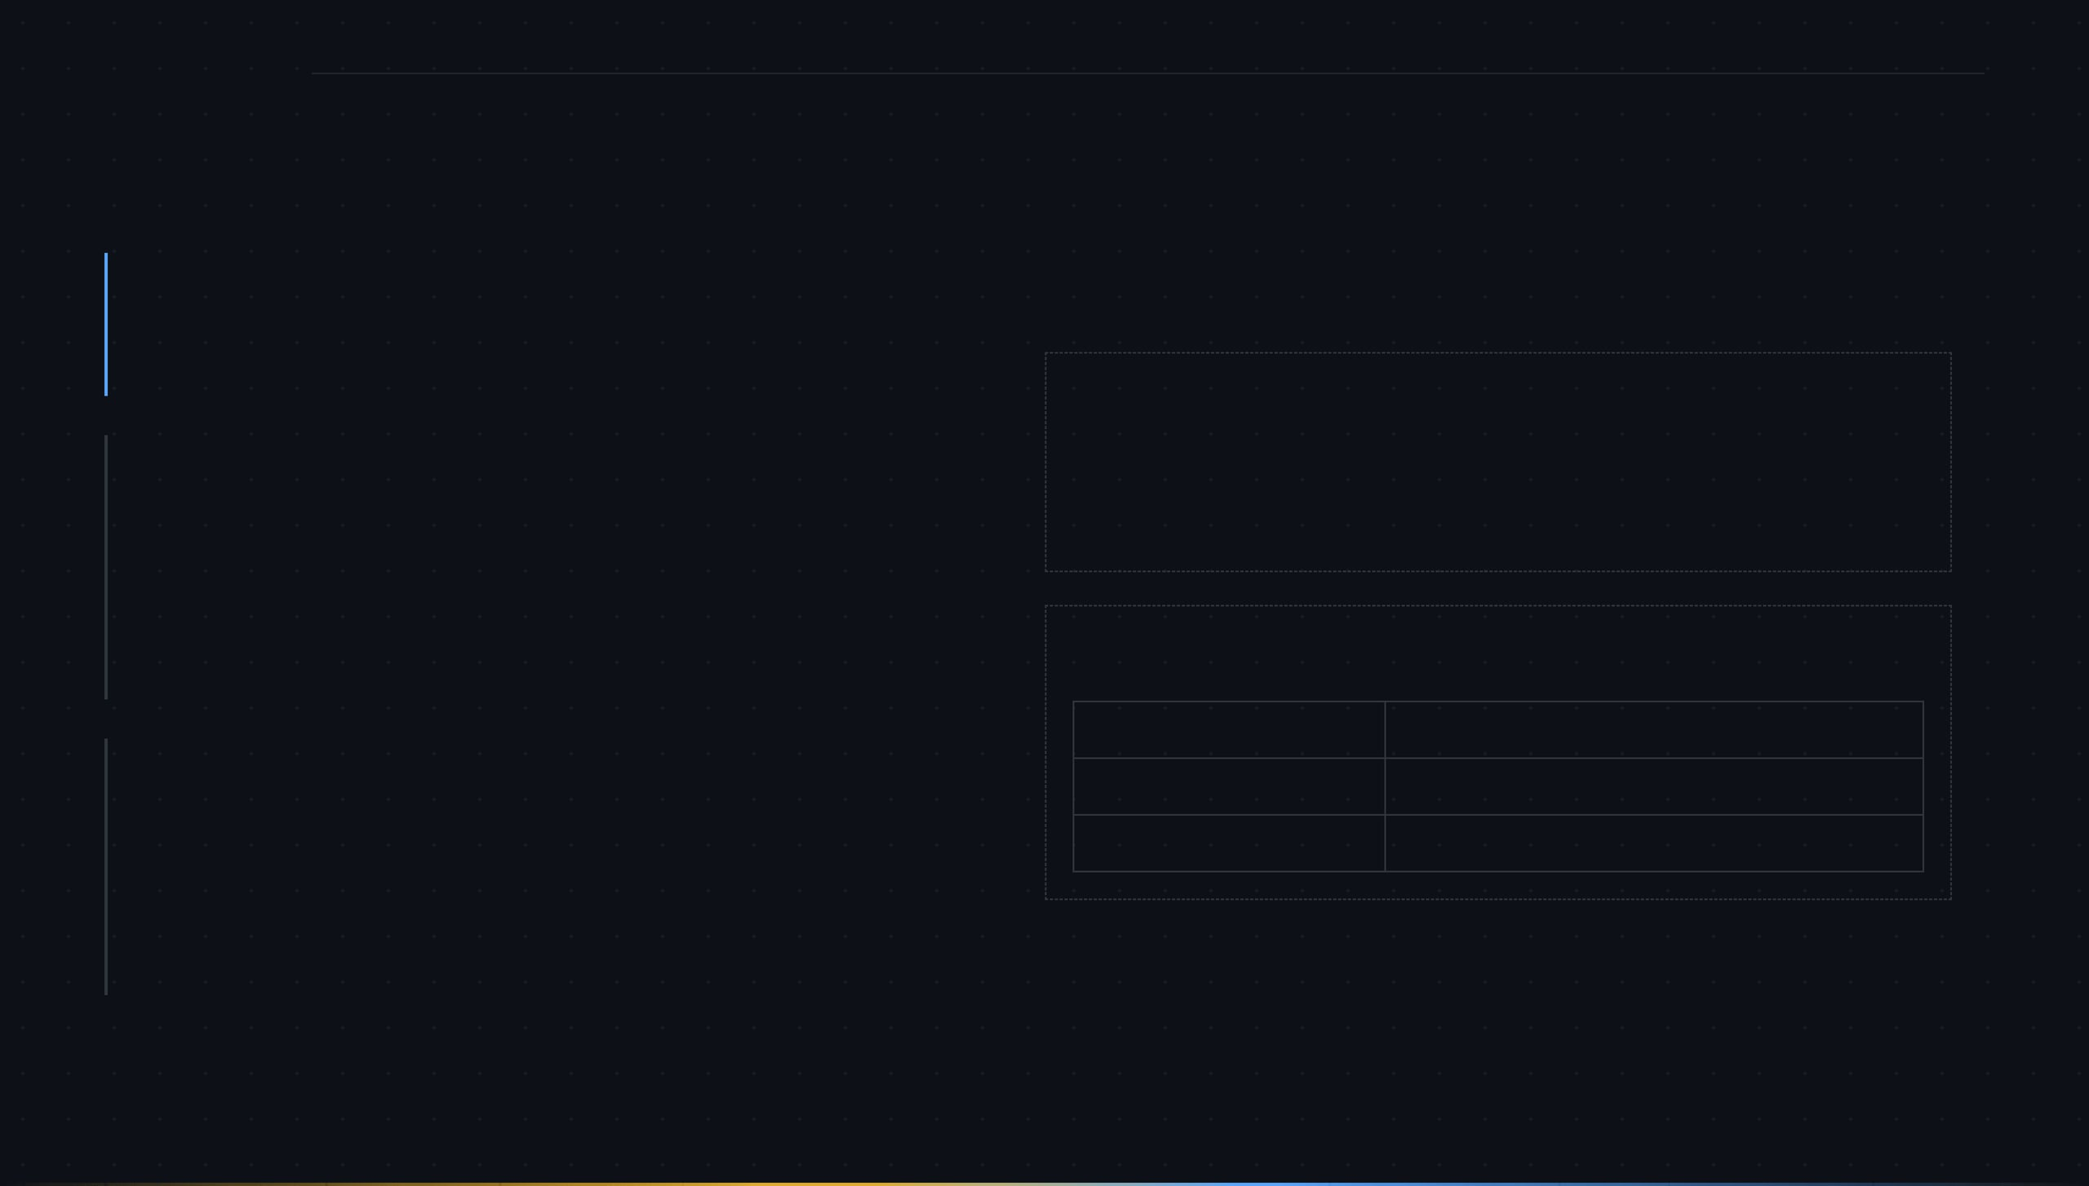



04 / LAYER 1
Layer 1 — Hub: 매 턴 로드되는 규칙 + 기억
가장 작고 중요한 층
AGENTS.md
매 턴 자동으로 컨텍스트에 들어오는 핵심 파일. 토큰 누수를 막기 위해 세 가지만 담는다.
IMMUTABLE RULES
# Frontmatter Standard
1. 불변 규칙 (SSOT)
title: "string"
type: [reference|literature|permanent|...]
어떤 조건에서도 어겨선 안 되는 단일 진실 공급원.
status: [inbox|draft|active|review|done|archive]
Frontmatter 7개 필수 필드 표준
태그 분류 및 형식 (소문자, 2-level 한도)
ROUTING TABLE
파일명 금기 문자 · AUTOGEN 블록 규칙
Task Type
Target Map / Skill
책 노트 생성
skills/process-book-note/SKILL.md
2. 라우팅 테이블
볼트 정합성 검사
skills/vault-lint/SKILL.md
작업 유형에 따라 어떤 Map이나 Skill로 분기할지 알려주는 전체 시스템의 인덱스.
태그 구조 확인
schema/tag-system.md
3. Vault-local Memory
MEMORY.md는 운영 결정만 자동 로드한다
000_System/memory/MEMORY.md
# Vault-local operation memory
scope: "decisions that travel with the vault"

Slide 6

06 / ARCHITECTURE
Layer 2 & 3 — Maps & Skills
LAYER 1
Hub + Memory
AGENTS.md + MEMORY.md
매 턴 자동 로드
LAYER 2
LAYER 3
Maps
Skills
skills/*/SKILL.md
tag-system.md
(book notes, clipping, query-to-note, writing)
vault-map.md
트리거 기반 실행 표면 명시 트리거가 없으면 호출되지 않음 독립적인 실행 단계 + 검증 포함
참조 데이터 (Reference Data) 자주 바뀌지 않으며, 라우팅 필요 시 작업당 최대 3개까지만 로드

Slide 7

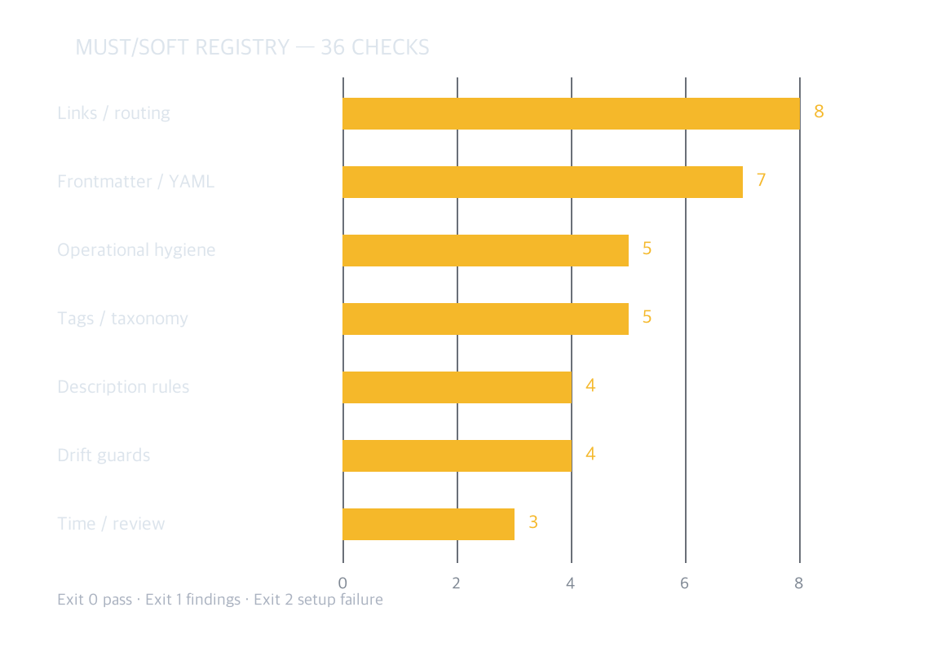
07 / STATIC LINT
보강재 ①: vault-lint.py — 36개의 결정적 검사
사람의 눈이 미치지 않는 일관성
MUST/SOFT REGISTRY · 36 CHECKS · SLUG-BASED RULES
사람이 시각으로 잡을 수 있는 양에는 한계가 있고, 잡지 못한 어긋남은 누적된다. vault-lint.py는 사람의 시선이 닿지 않는 자리를 결정적으로 잡는다.
매 턴의 종료 조건 (Exit Condition)
매 vault-edit 턴의 종료 조건으로 실행되며, exit code가 곧 통과/실패를 결정한다.
$ python3 000_System/scripts/vault-lint.py > Exit 0: Pass > Exit 1: Findings / Exit 2: Setup failure
규칙은 코드로만 존재한다
산문(Prose)은 규칙을 설명할 뿐, 재정의하지 않는다. 같은 규칙을 두 곳에 적으면 즉시 두 가지 버전을 가지게 되기 때문이다.

Slide 8
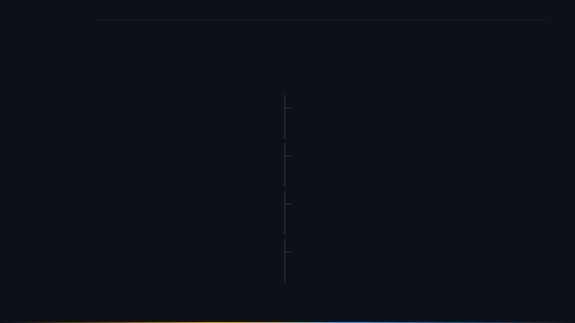





08 / ASYMMETRY
폴더별 비대칭: 면제는 협상이 아니라 상수다
산문 규칙의 한계
llmwiki_vault/
모든 폴더에 동일한 강도의 규칙을 적용할 수는 없습니다. 하지만 산문(자연어)으로 예외를 적어두면 LLM은 매번 해석을 달리하며 규칙 적용이 어긋나게 됩니다.
200_Books/
한국어 책 노트 (description optional)
DESCRIPTION_OPTIONAL_FOLDERS
400_Areas/
코드 상수로 못박기
private area (read boundary + single tag OK)
예외 집합을 코드 상수로 하드코딩하는 것은 "면제를 협상하지 않는다"는 정책의 물리적 구현입니다. 상수와 AUTOGEN 블록이 lint의 비대칭과 문서 drift를 함께 고정합니다.
TAG_FLOOR_EXEMPT_FOLDERS
900_Writings/
에세이/일기 (Related 섹션 규칙 면제)
RELATED_RULES_EXEMPT_FOLDERS
700_Studies/
강의 노트 (Korean description OK)
PERSONAL_VOICE_FOLDERS

Slide 9



09 / TELEMETRY
보강재 ②: Behavioral Signals — 행동적 부패를 감지한다
정적 검사가 보지 못하는 부패
구조적으로는 완벽하지만(Lint Pass) 아무도 들여다보지 않는 노트. 구조적으로는 건강하지만 행동적으로는 죽어 있는 상태를 감지해야 합니다.
Healthy
Needs Fix
1단계: read_log.py
READ
구조 완벽 활발한 참조
자주 읽히나 구조적 오류 존재
Claude Code 트랜스크립트에서 파일 접근 기록을 월별 TSV로 추출합니다.
Extracts: Read / Edit / Write tool calls
BEHAVIORAL HEALTH (TELEMETRY)
→ 월별 TSV로 적재 (멱등성 보장)
2단계: dead_notes.py + status_aging.py + graph_health.py
Dead Note
Archive
읽힘·상태·그래프 데이터를 교차 분석하여 운영 후보를 적발합니다.
UNREAD
구조는 완벽하나
구조도 깨지고 읽히지도 않음
아무도 읽지 않음
Dashboard Target
Dashboard payload:
dashboard-metrics.json = lint + behavioral + cadence signals
PASS
STRUCTURAL HEALTH (LINT)
FAIL

Slide 10
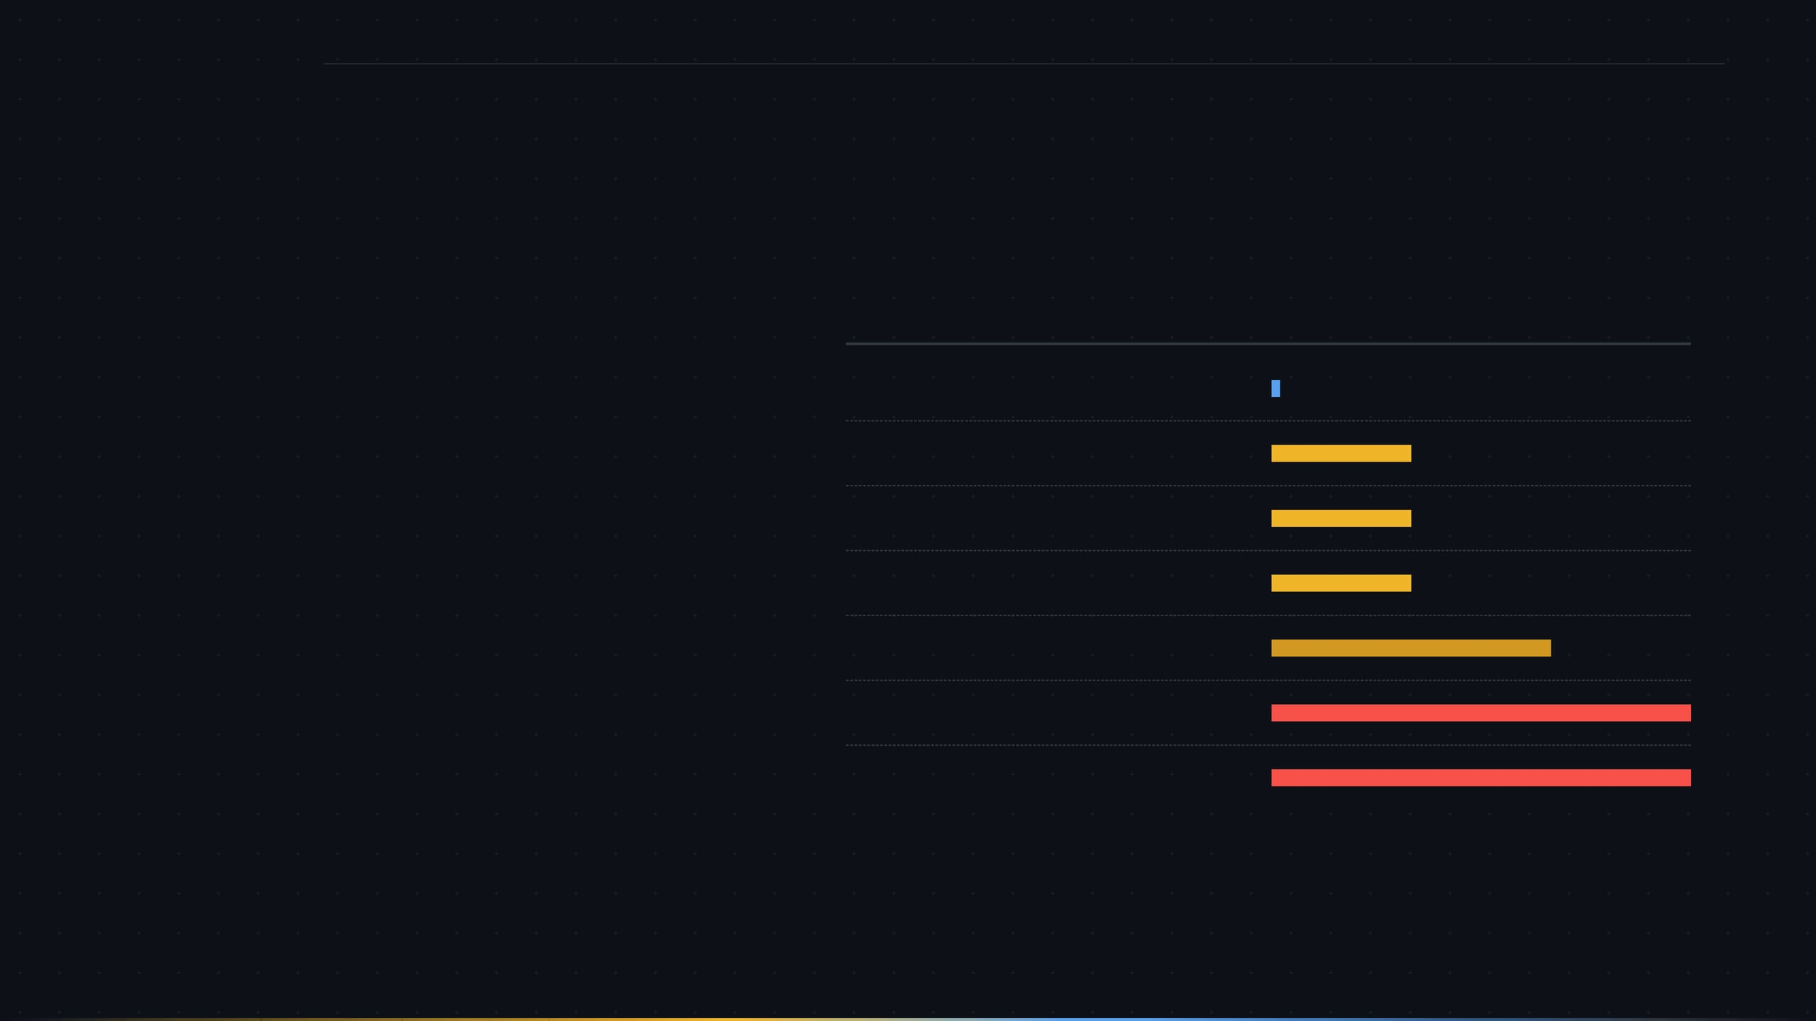
10 / MAINTENANCE
Maintenance Cadence: 보강재도 노화한다
보강재 자체의 노화
TRACKED CADENCE SURFACES
보강재도 노화합니다.
read_log.py
를 14일 이상 갱신하지 않
SCRIPT
CADENCE
FREQUENCY SCALE (0 - 90 DAYS)
으면 telemetry가 stale해지고, stale telemetry로
돌린
dead_notes.py
는 거짓 양성을 쏟아냅니다. 백업과 대시보드도
backup_snapshot.py
7일
막기 위해
메타 보강재
가 필요합니다.
read_log.py
14일
maintenance_status.py
dead_notes.py / status_aging.py
30일
FRESH
최근 실행됨, 신뢰 구간 내
instruction_audit.py
30일
DUE SOON
실행 주기 임박, 경고
graph_health.py
60일
STALE
실행 주기 초과, 신뢰도 하락
memory/free/threshold review
90일
NEVER RUN
실행 기록 없음
run_due_maintenance.py
weekly dispatcher

Slide 11




11 / BOUNDARIES
SSOT 경계 규칙: 같은 정보는 한 곳에만
산문은 같은 규칙을 두 군데 적기 시작하면 곧장 두 가지 진실을 갖게 된다. 이 시스템은 같은 정보를 두 곳에 두지 않는다는 단순한 규칙(SSOT)을 세 가지 영역의 경계로 끌어올린다.
Agent Layer
Vault Layer
Memory Layer
OMX / Codex 라우팅 및 실행 모드
노트 콘텐츠 및 메타데이터 규칙
Global auto-memory: user preference
모델 선택과 subagent orchestration
태그 및 폴더 스키마
Vault-local memory: operation decisions
프롬프트·도구·검증 프로토콜
정합성 검사 (Lint)
Vault notes: reusable knowledge artifact
실행 계약은 여기서만 정의
규칙은 LINT 코드가 권위
여행 범위가 저장 위치를 결정
DECISION RULE
"사용자와 함께 이동하는가 (→ Global Memory),볼트와 함께 이동하는가 (→ MEMORY.md), 아니면 지식으로 재사용되는가 (→ Vault Note)?"

Slide 12





12 / SELF-CORRECTION
자기 정정 루프: 시스템이 drift를 표면화한다
STEP 01
STEP 02
STEP 03
본체 (Body)
정적 Lint
Behavioral Signals
AGENTS + Maps + Skills + Memory. 규칙·라우팅·운영 기억이 자동 로드된다.
구조적 부패 + 문서 drift 차단. 36개 registry가 must/soft 신호를 분리한다.
읽힘·상태·그래프 신호. dashboard-metrics.json으로 운영 상태를 합친다.
CORE PRINCIPLE
자동화는 신호의 정확도까지, 판단은 사람의 영역으로
STEP 05
STEP 04
Instruction Review
Maintenance + Backup
지침 자체의 노화 감지. 삭제 후보를 audit에 남기고 사람이 결정한다.
보강재 실행 주기와 rollback 보장. weekly dispatcher와 snapshot이 실패 복구선을 만든다.

